Slide 1
Урок изобразительного искусства в 7 классе.
Композиционные основы макетирования в графическом дизайне.
Плакаты.
Разработала: учитель изобразительного искусства
Деревенскова Н.П.
МОУ СШ №123

Slide 2
Виды плакатов
Рекламный
Имиджевый
Событийный
Политический
Учебный
Социальный
Декоративный
Авторский

Slide 3

Рекламные. Самый распространённый вариант. Они должны быть яркими, стильными, привлекать внимание к товару или услуге. При создании макета используют фотографии, художественные рисунки, а вот текста на них немного. Обычно это несколько слов: название фирмы, слоган или призыв к действию

Slide 4

Имиджевые. Направлены на создание узнаваемого образа бренда, марки или человека: например, плакаты «Coca-Cola» (белые буквы на красном фоне) узнают во многих странах.

Slide 5

Событийные. Информируют о предстоящих мероприятиях: концертах, выставках, соревнованиях, конференциях, семинарах. Сюда же относят афиши.

Slide 6

Политические. Они делятся на сатирические, агитационные, пропагандистские. Политические плакаты отличаются мощным воздействием на широкие массы, особенно часто их используют перед выборами.

Slide 7
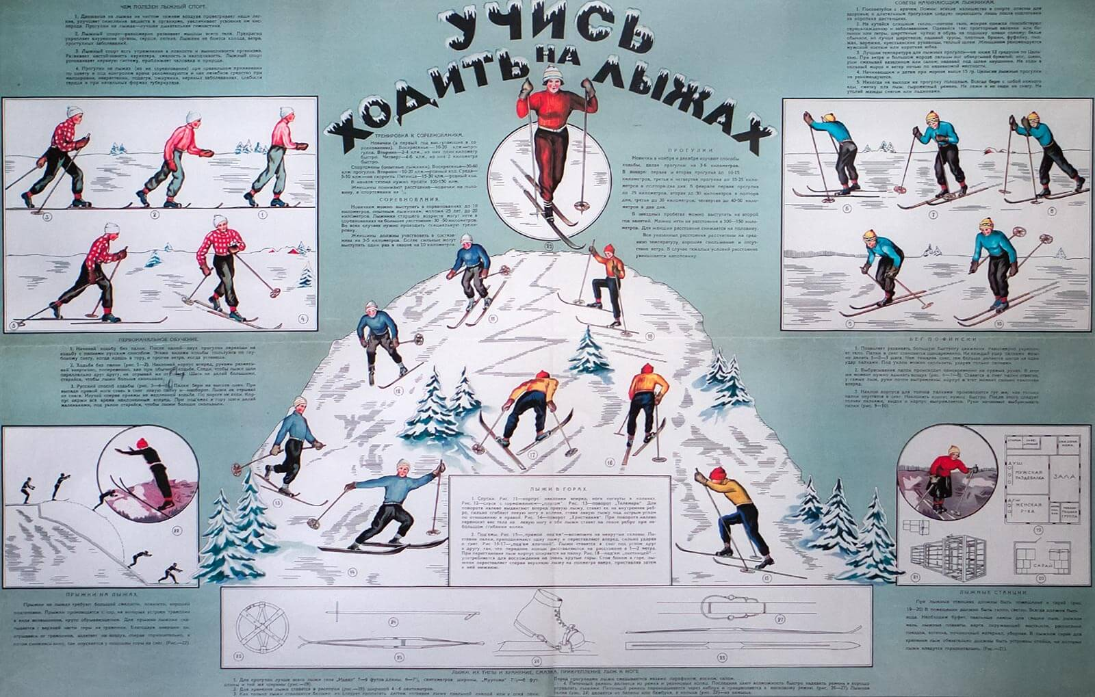
Учебные. Сюда входят учебные пособия, таблицы, графики, схемы. Встречаются в школах, вузах, библиотеках, учебных центрах.

Slide 8

Социальные. Напоминают гражданам об общечеловеческих ценностях, призывают действовать на благо мира, стимулируют помогать другим.

Slide 9

Декоративные. К ним относятся постеры, созданные для украшения квартир, офисов, общественных мест: фотографии, коллажи, репродукции картин, пейзажи и т. д.

Slide 10
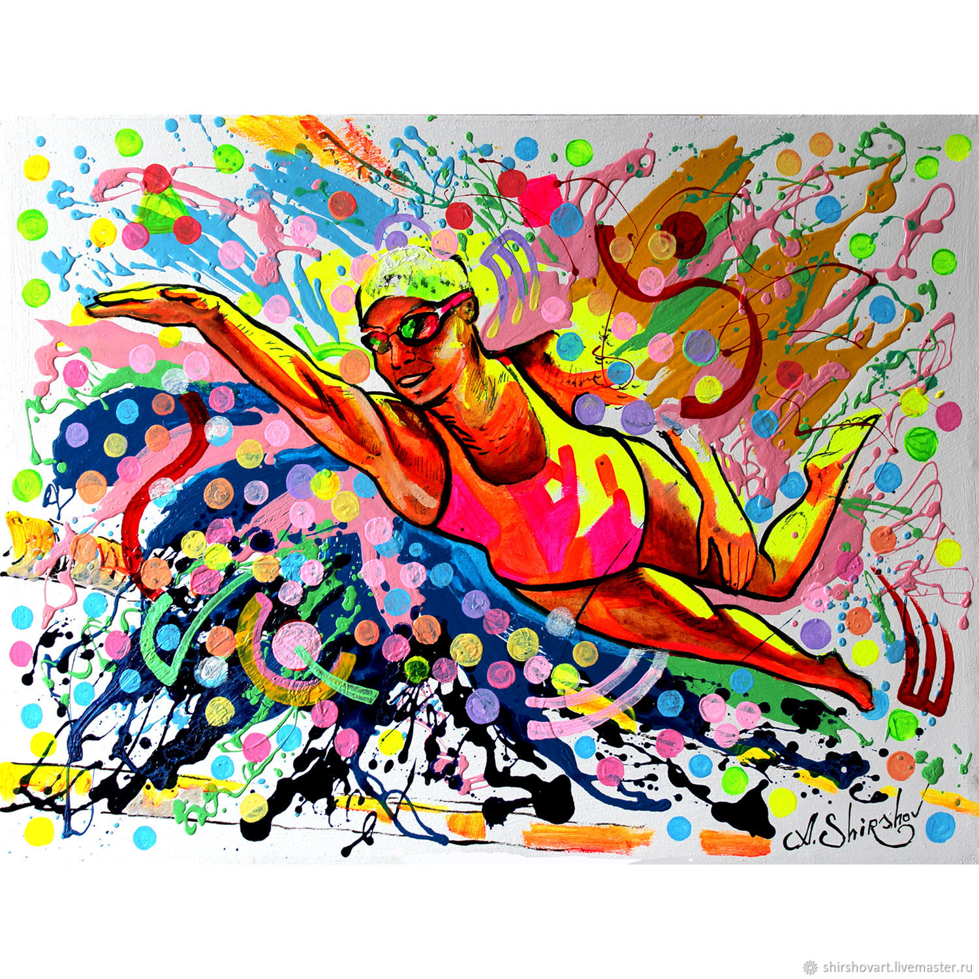
Авторские. Их создают для выставок и тематических галерей. Такие плакаты считаются произведениями искусства.

